Slide 1
협업 필터링 시스템
IBCF, UBCF
2018.03
IT 미래전략본부

Slide 2
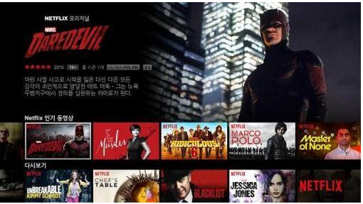
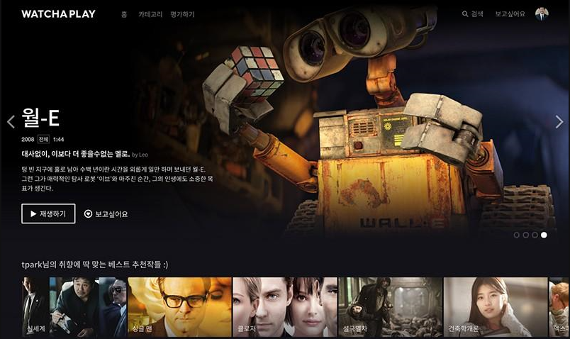
협업 필터링
협업 필터링 추천 시스템(Collaborative Filtering)
많은 사용자들로부터 얻은 기호 정보에 따라 사용자들의 관심사를 자동적으로 예측하는 방법
넷플렉스, 왓챠, 아마존 등에서 주로 사용하는 알고리즘
유저기반(User-based CF), 아이템기반(Item-based CF), 지식기반(Knowledge-based F)
콘텐츠기반(Content-based CF), 하이브리드 필터링(Hybrid F)
Notes:
협업필터링이란 많은 사용자들로부터 얻은 기호정보에 따라 사용자들의 관심사를 자동적으로 예측하는 방법이다.
넷플릭스, 왓챠 등에서 쓰이는 방법으로 두 사람간 유사도(Similarity)를 구해 예상 평점을 구하고 비슷한 영화를 추천해주는 등의 알고리즘에 사용된다.

Slide 3
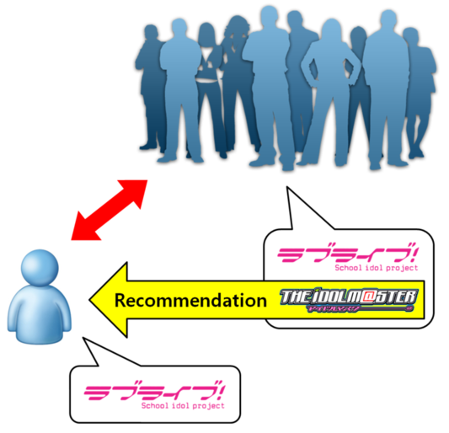
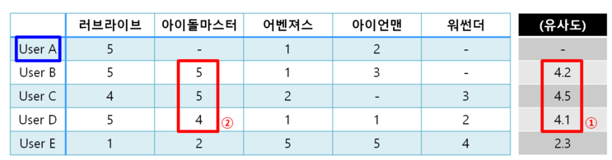
협업 필터링
협업 필터링 추천 시스템(Collaborative Filtering)
추천 대상자하고 비슷한 취향을 가진 사람들을 대상으로, 그 사람들이 대부분 좋아하는
또다른 상품 및 제품을 추천해 주는 것
Notes:
협업필터링이란 많은 사용자들로부터 얻은 기호정보에 따라 사용자들의 관심사를 자동적으로 예측하는 방법이다.
넷플릭스, 왓챠 등에서 쓰이는 방법으로 두 사람간 유사도(Similarity)를 구해 예상 평점을 구하고 비슷한 영화를 추천해주는 등의 알고리즘에 사용된다.

Slide 4
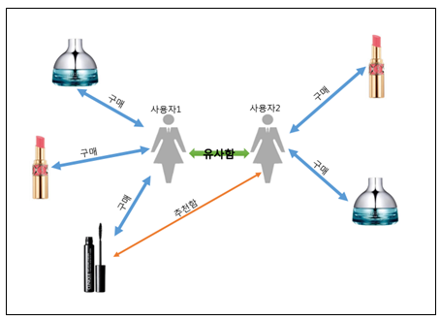
협업 필터링
유저기반 협업필터링(User-based CF)
사용자가 이전에 구매한것들과 가장 유사한 아이템 추천
기본 전제는 과거에 유사한 취향을 지닌 사람은 미래에도 유사한 항목을 좋아할 것이라는 점
데이터양이 작고, 데이터 변경이 자주 일어나는 경우
EX) 한 반의 모든 학생에 대한 설문조사
실시간으로 유사도를 계산
Notes:
사람 A는 오렌지를 좋아하고 사람 B는 오렌지를 좋아한다고 가정합니다.
사람 A가 사과를 좋아한다고 가정하십시오.
사람 B는 다른 임의의 사람보다 사과와 비슷한 의견을 가질 가능성이 높습니다.
위의 데이터는 User1,2,3,4,5가 Item 1,2,3,4,5에 매긴 평점을 나타내는 것이다.
예를 들어 User1은 item1에 대해 5점이라는 평점을 주었고, User3는 item4에 대해 3이라는 평점을 주었다.
이제 User1에게 Item5를 추천하는 것이 적당한지를 판별하기 위해 User1과 비슷한 성향을 가진 사용자를 찾고 해당 사용자가 Item5에 준 평점이 높다면, 아마도 User1은 Item5를 좋아할 것이라고 생각하고 추천한다.
문제는 위의 표에서 User1과 가장 유사한 성향을 가진 사람이 누군지를 파악하는 것이다.
유사한 성향을 유사도(Similarity)라고 하며 유사도가 높다는 것은 그만큼 서로 유사한 성향을 가졌다고 할 수 있다. 유사도는 협업 필터링에서 중요한 척도이다. 왜냐하면 이 척도를 이용해 사용자 간의 유사도, 혹은 아이템 간의 유사도를 계산할 수 있기 때문이다. 계산된 유사도를 이용해 가장 유사하다고 생각되는 사람이나 아이템을 선정할 수 있고, 그 선정된 것에 의해 사용자에게 무엇을 추천하는 것이 좋은지를 결정할 수 있다.
피어슨상관계수는 비교대상이 되는 2개의 변수가 선형적인 관계를 추정하는 방법으로 변수들의 값이 동일한 방향으로 움직이는지, 그렇지 않은지를 파악해 비례관계인지, 반비례관계인지 아니면 관계가 없는지를 추정할 수 있다.
위의 식을 이용해 User1과 다른 사용자들간의 유사도를 계산해보면 다음과 같다.
Sim(User1, User2) = 0.85
Sim(User1, User3) = 0.70
Sim(User1, User5) = -0.79
위의 값에서 알 수 있듯이 User1과 가장 유사한 사람은 User2라는 것을 알 수 있다. User2의 Item5의 평점은 3점이라는 것을 알 수 있다.
하지만 User2의 평점이 3점이라는 것을 User1이 Item5에 대한 평점이라고 생각하기는 어렵다. 왜냐하면 User2의 성향이 평점을 낮게 주거나 혹은 반대로 평점을 많이 준다면 3점이라는 평점을 그대로 3점의 평점으로 받아 들일 수 없기 때문이다. 따라서 이를 보완한 새로운 방법이 필요하다.

Slide 5
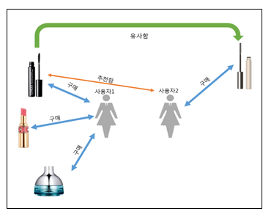
협업 필터링
아이템 기반 협업 필터링(Item-based CF)
사용자 기반 협업 필터링과 달리 사용자 간의 유사도 대신 아이템 간의 유사도를 이용
데이터양이 크고, 데이터 변경이 자주 일어나지 않는 경우
EX) 대형 사이트에서의 책, 영화등에 대한 추천
항목간 유사도를 저장하여 사용

Slide 6
유사도 측정
데이터 전처리 기법
데이터 분석 문제를 해결하는 과정에서 매우 중요한 절차
데이터 정제, 변환, 결측지 확인, 처리 방법을 포함
유클라디안 거리
데이터 전처리
유사도 측정
코사인 거리
피어슨 상관 계수
Notes:
협업필터링이란 많은 사용자들로부터 얻은 기호정보에 따라 사용자들의 관심사를 자동적으로 예측하는 방법이다.
넷플릭스, 왓챠 등에서 쓰이는 방법으로 두 사람간 유사도(Similarity)를 구해 예상 평점을 구하고 비슷한 영화를 추천해주는 등의 알고리즘에 사용된다.

Slide 7
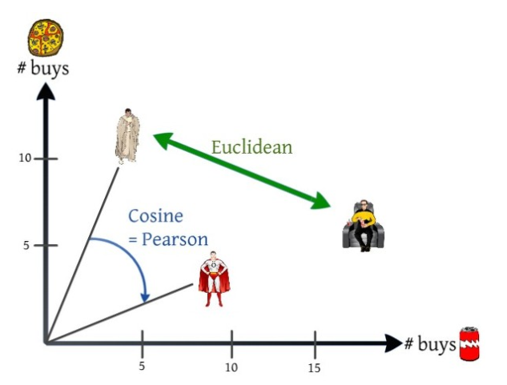
유사도 측정
Similarity 유사성 이란?
1. Euclidean Distance
두 객체 간의 선호도 거리를 계산하여, 작을 수록 비슷한 성향을 가짐
2. Cosine Similarity(=Pearson Similarity)
두 객체 간의 선호도를 벡터화 하여, 벡터 사이의 각도가 적을 수록 유사
3. Jaccard Similarity
두 객체 간의 요소들의 전체 요소들 중 교집화되는 요소가 차지하는 비중
Notes:
위 그래프의 유클리디언 거리를 보면,
두 유저간 선호도의 거리를 나타내는 벡터값이 작다면 두 유저는 비슷한 성향을 갖고 있다고(즉 유사도가 높다고)할 수 있다.
위 그래프의 피어슨 상관관계를 보면,
두 유저간 선호도를 벡터로 그렸을 때, 그 사이 코사인 값(사잇각)이 일치한다면, 상관관계가 일치한다고 볼 수 있다.

Slide 8




유사도 측정
유클리디안 거리
두 아이템 간의 유사도를 계산하는 가장 간단한 방법
유클리디안 거리
구분 | 미래낙관성(x) | 자기존중감(y)
사람1 | 2 | 2
사람2 | 4 | 5
사람3 | 1 | 3
사람1과 사람2의 거리 =
= 13
사람1과 사람3의 거리 =
= 2
Notes:
사람1은 사람2보다 사람3과 거리가 더 가까운 것으로 나타남. 그러면 사람1과 사람3끼리 집단화될 가능성이 높고 사람2는 다른 사람과 묶일 가능성이 높다

Slide 9
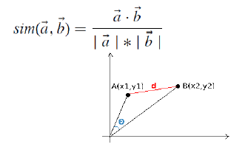

유사도 측정
코사인 거리
IBCF는 주로 코사인 유사도를 바탕으로 계산
두 비교값이 0에 가까울 수록 A아이템과 B아이템이 유사하다고 볼 수 있음
 | Item1 | Item2 | Item3 | Item4 | Item5
Alice | 5 | 3 | 4 | 4 | ?
User1 | 3 | 1 | 2 | 3 | 3
User2 | 4 | 3 | 4 | 3 | 5
User3 | 3 | 3 | 1 | 5 | 4
user4 | 1 | 5 | 5 | 2 | 1

Slide 10
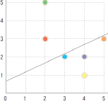
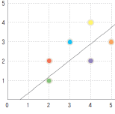
유사도 측정
피어슨 상관 계수
주로 특정 유저 두 명간 상관관계(유사도)를 피어슨스 계수를 통해 측정
그래프의 기울기가 1에 가까울수록 유사하다고 할 수 있음
이름 | 중국 | 일본 | 유럽 | 동남아 | 대양주 | 아프리카
톰 | 4 | 5 | 4 | 2 | 3 | 2
브라운 | 1 | 3 | 2 | 3 | 2 | 5
해시 | 3 | 1 | 1 | 5 | 0 | 4
제리 | 5 | 5 | 2 | 1 | 5 | 4
미키 | 5 | 2 | 4 | 5 | 1 | 2
화이트 | 2 | 3 | 4 | 1 | 3 | 2
톰
화이트
브라운
톰
Notes:
협업필터링이란 많은 사용자들로부터 얻은 기호정보에 따라 사용자들의 관심사를 자동적으로 예측하는 방법이다.
넷플릭스, 왓챠 등에서 쓰이는 방법으로 두 사람간 유사도(Similarity)를 구해 예상 평점을 구하고 비슷한 영화를 추천해주는 등의 알고리즘에 사용된다.

Slide 11
협업 필터링
협업 필터링의 한계
새로운 사용자가 아직 영화를 보지 못했다면…
IBCF는 새 사용자가 구매한 아이템을 알지 못하면 동작 불가능
UBCF는 영화 평점에 대해 알지 못하기에 기존사용자와 비교 측정 불가능
새 아이템을 다른 사람이 구매하지 않은 경우…

